Slide 1
Hát
NGÔI SAO LẤP LÁNH
Nhạc Nước ngoài
Lời Việt: Thanh Vân

Slide 2
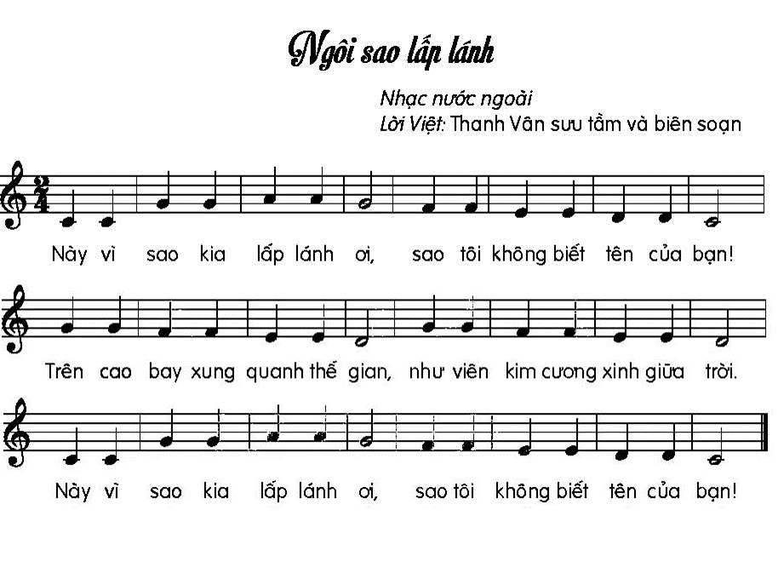
Nghe hát mẫu
Nghe giai điệu

Slide 3
ĐỌC LỜI CA
NGÔI SAO LẤP LÁNH
Nhạc Nước ngoài
Lời Việt: Thanh Vân
Này vì sao kia lấp lánh ơi,
sao tôi không biết tên của bạn!
Trên cao bay xung quanh thế gian,
như viên kim cương xinh giữa trời.
Này vì sao kia lấp lánh ơi,
sao tôi không biết tên của bạn!

Slide 4
TẬP HÁT TỪNG CÂU
Câu 1

Slide 5
TẬP HÁT TỪNG CÂU
Câu 2

Slide 6
Câu 1 + 2

Slide 7
TẬP HÁT TỪNG CÂU
Câu 3

Slide 8
TẬP HÁT TỪNG CÂU
Câu 4

Slide 9
Câu 3 + 4

Slide 10
Câu 5 + 6

Slide 11
Cả bài

